Slide 1
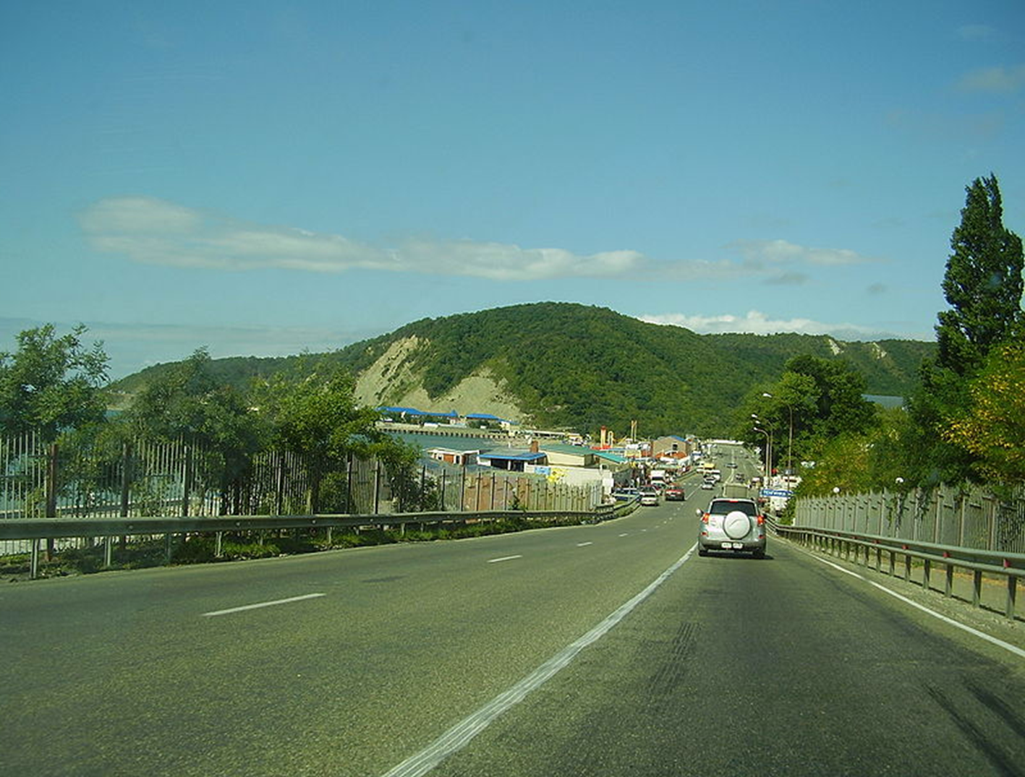
Село Лермонтово названо в честь
по эта Михаила Лермонтова, поручика Тенгинского пехотного полка.

